Slide 1
自然語言處理(NLP)
PRESENTER : ALEX-CHUN-YU
Notes:
NLU -> NLP 人類的語言先理解它，在去處理它。
所謂自然語言科技，即是電腦可接受人類語言詢問，再以類似人腦思考的模式辨析語意，進而判斷、反應。

Slide 2
OUTLINE
相關應用
斷詞需求
斷詞(POS)-詞性說明

Slide 3
相關應用
語意理解
1. POS Tag (CKIP、STANFORD、HANLP)
2. Parser
Notes:
以上幾個都是對一句會進行語意了解及分析，中文為什麼我要理解你一句話進而分析呢?下一頁揭曉~

Slide 4
斷詞需求
英文語句
I like to eat a banana.
中文語句
我喜歡吃香蕉(詞具有獨立意義，且扮演特殊語法功能的字串)
中文句型之挑戰
語句不像英文有空格區分詞彙
不同應用Domain有著不同的需求(Named-Entity Recognition)
我(Nh) 喜歡(VK) 吃(VC) 香蕉(Na)
Notes:
1.英文以空格為字詞的分隔標記，沒有斷詞的問題。I or like or to or eat…都是一個一個詞彙
2.字符 vs 詞彙, 百 貨 公 司 vs 百貨公司(地點)
3.經過CKIP斷詞後的結果，可看到每個詞彙之表示,我(Nh) 喜歡(VK) 吃(VC) 香蕉(Na)
4.Domain specific

Slide 5
斷詞(POS)-詞性說明
Noun
Na (一般名詞)
水果, 汽車, 鉛筆
Nb (專有名詞)
陳水扁, 馬英九
Nc (地方名詞)
學校, 中研院, 醫院
Nd (時間詞)
今年, 昨天, 傍晚
Verb
VC (及物動詞)
購買, 學習
VA (不及物動詞)
打球, 睡覺
VJ (狀態單賓動詞)
限, 失去
網址:CKIP

Slide 6
命名實體識別(NER)
PRESENTER : ALEX-CHUN-YU
Notes:
根據不同的DOMAIN會有不同的NER運用

Slide 7
斷詞(POS)-NER運用
例句 :今天下午3點去高雄澄清湖烤肉
斷詞結果:
今天( Nd ) 下午( Nd ) ３點( Neu ) 去(VCL) 高雄( Nc ) 澄清湖( Nc ) 烤( VC ) 肉( Na )
語意資訊
時間
今天下午
地點
高雄澄清湖
目的
烤肉
Notes:
NER其實就是找出一個句子裡，你想要抽出的ENTITY(重要成分)
像以上的語意資訊就可明顯看出抽出的ENTITY!

Slide 8
斷詞(POS)-NER運用-Life Event
Life Event
An event is a verb together with its object, represented as a Verb-Object pair
買 水果
吃 漢堡
騎 腳踏車
Applications
Topic-Event-based Complex Task Search
Complex Task / Subtask
北京旅遊 / (訂購機票, 預訂飯店, 辦台胞證, 換人民幣)
準備結婚 / (訂製婚紗, 購買首飾, 預定婚宴)
Event-Chain-based News Representation
Event Chain
巴士意外/ (失去控制, 摔入山谷, 造成死傷)
Notes:
V + O pair = Event

Slide 9
NER DEMO
Notes:
根據不同的DOMAIN會有不同的NER運用

Slide 10
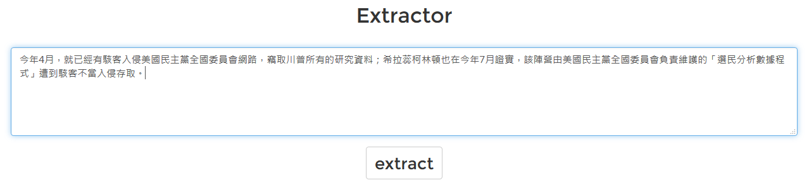
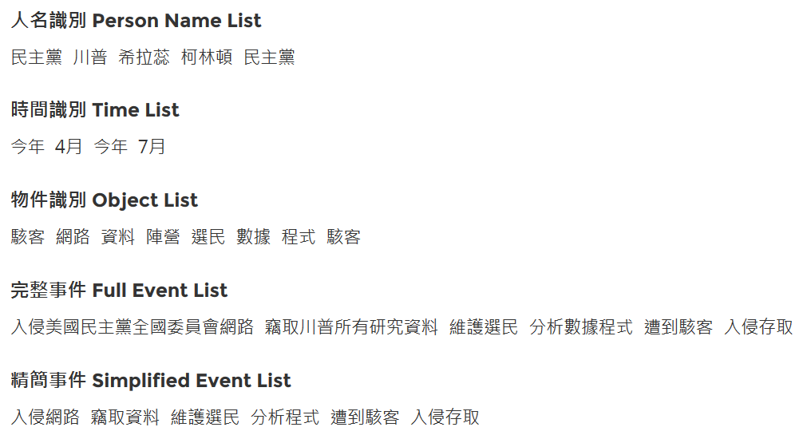
Demo
網址: WMMKS NER DEMO
Notes:
可先到這網站試試

Slide 11
Rule-Based NER
Object/物品
Na (一般名詞)
水果, 汽車, 鉛筆
Location/地方
Nc (地方名詞)
台灣大學, 中研院, 醫院
Time/時間
Nd (時間詞)
今年, 昨天, 傍晚
People/人名
Nb (專有名詞)
陳水扁, 馬英九
Event/事件
Basic Definition
Verb-Object Pair
Simple Event
VA (不及物動詞)
上學(VA)
打球(VA)
VC (及物動詞) + Object (Noun)
購買(VC) 手機(Na)
離開(VC) 學校(Nc)
VJ (狀態單賓動詞) + Object (Noun)
失去(VJ) 控制(Nv)
Notes:
根據斷詞結果為基礎，進行運用

Slide 12
Event-focused NER
Event Recognition
POS-tagged Sentence
昨天(Nd) 我(Nh) 買(VC) 了(Di) 一(Neu) 個(Nf) 好吃(VH) 的(DE) 麵包(Na)
Complete Event
買(VC) 一(Neu) 個(Nf) 麵包(Na)
Simple Event
買(VC) 麵包(Na)
Notes:
抓出這些重要成分entity，你要如何去運用它!這才是重點，而剛剛網站上的抓取方式只是其中一種DOMAIN的抓取這些成分之方法。
EX: CTBC就是抓出 target and act and qw and feature 如果想知道可到我的網站去看，https://github.com/Alex-CHUN-YU/CTBC_QA_ChatBot

Slide 13
Event-focused NER
Rules
Complete Event Extraction
遇到VA詞彙直接被視為一個事件。
遇到VC和VJ的詞彙則進入Long terms detection，直到遇到標點符號或是VC、VJ、VA ..，才算完成一次事件抽取。
Long terms detection: 在過程中將所有名詞詞彙抽取。
Simple Event generation
抽取完整事件的動詞以及最後一個名詞作為簡單事件組合。
Notes:
抓出這些重要成分entity，你要如何去運用它!這才是重點，而剛剛網站上的抓取方式只是其中一種DOMAIN的抓取這些成分之方法。
EX: CTBC就是抓出 target and act and qw and feature 如果想知道可到我的網站去看，https://github.com/Alex-CHUN-YU/CTBC_QA_ChatBot

Slide 14


